Slide 1


PowerCo Customer Churn Prediction
How to retain their customers
Notes:
Xin chào. Hôm nay tôi trình bày về project: PowerCo Customer Churn Prediction.

Slide 2
Table of contents
01
02
03
04
INFORMATION ABOUT DATASET
Exploratory data analysis (EDA)
Feature engineering
Modelling
Notes:
Như có thể thấy từ mục lục, đầu tiên chúng ta sẽ xem qua dataset, sau đó sẽ khai phá dữ liệu với Python, tiếp tục sẽ kiểm tra những feature nào có thể dung cho mô hình và them vào nếu cần thiết, cuối cùng thì sẽ là phần xây dựng mô hình dự đoán.

Slide 3

Business understanding & problem framing
PowerCo - a major gas and electricity utility that supplies to small and medium sized enterprises.
The energy market has had a lot of change in recent years and there are more options than ever for customers to choose from.
PowerCo are concerned about their customers leaving for better offers from other energy providers. When a customer leaves to use another service provider, this is called churn.
This is becoming a big issue for PowerCo and they want to diagnose the reason why their customers are churning.
Notes:
Hiểu biết doanh nghiệp & Đưa ra vấn đề: PowerCo, một công ty cung cấp khí đốt và điện lớn cho các doanh nghiệp vừa và nhỏ, đang lo ngại về việc khách hàng chuyển sang sử dụng dịch vụ của nhà cung cấp khác do thay đổi trên thị trường năng lượng. Hiện tượng khách hàng rời đi được gọi là “churn” và đây là vấn đề lớn mà PowerCo cần tìm hiểu nguyên nhân.

Slide 4
01
INFORMATION ABOUT DATASET
Notes:
Thông tin về tập dữ liệu:

Slide 5
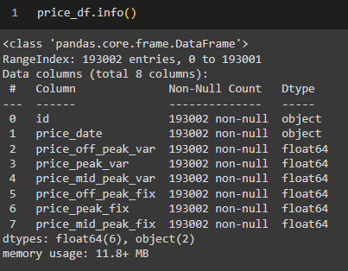
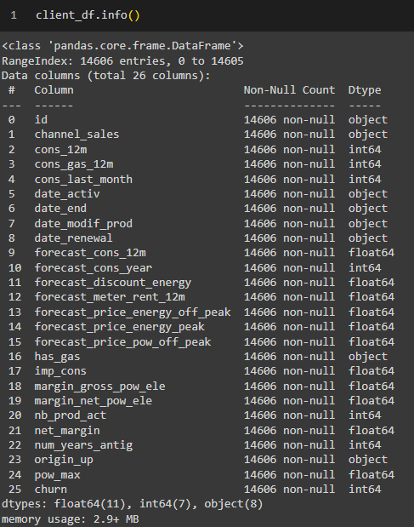
Historical customer data
Customer data such as usage, sign up date, forecasted usage etc.
Whether each customer has churned or not
Historical pricing data
Variable and fixed pricing data etc
Notes:
Dữ liệu khách hàng lịch sử: Gồm thông tin sử dụng, ngày đăng ký, dự báo sử dụng,...
Dữ liệu giá lịch sử: Dữ liệu giá cố định và biến động,...
Chỉ số churn: Cho biết từng khách hàng có churn hay không.

Slide 6
02
Exploratory data analysis (EDA)
Notes:
Phân tích khám phá dữ liệu (EDA):

Slide 7
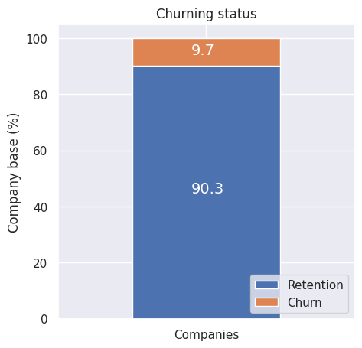
Churned vs. Did not churn
The visualization provided shows how many companies churned vs. how many companies did not churn.
We can see from this that the churn rate is approximately 10%.
This is actually a very good churn rate, the closer the rate is to 0%, the better.
Notes:
Hình ảnh cho thấy tỷ lệ công ty churn so với không churn, khoảng 10%. Đây là tỷ lệ tốt, càng gần 0% càng tốt.
Các hình ảnh tiếp theo nhằm phân tích sâu hơn sự thay đổi churn dựa trên các yếu tố khác (các cột khác).

Slide 8
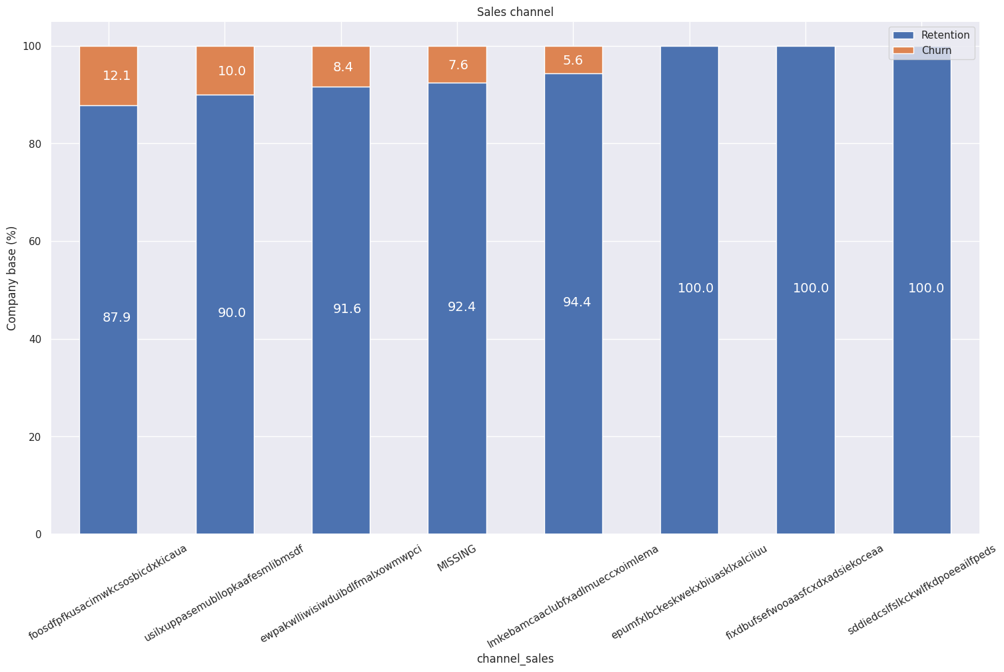
Sales channel
We see that for sales channel, there are some sales channels that yield customers churning but there are also other sales channels that have no customers churning
Notes:
Chúng ta thấy một số kênh bán hàng có tỷ lệ churn cao, nhưng cũng có kênh không có khách hàng churn.

Slide 9
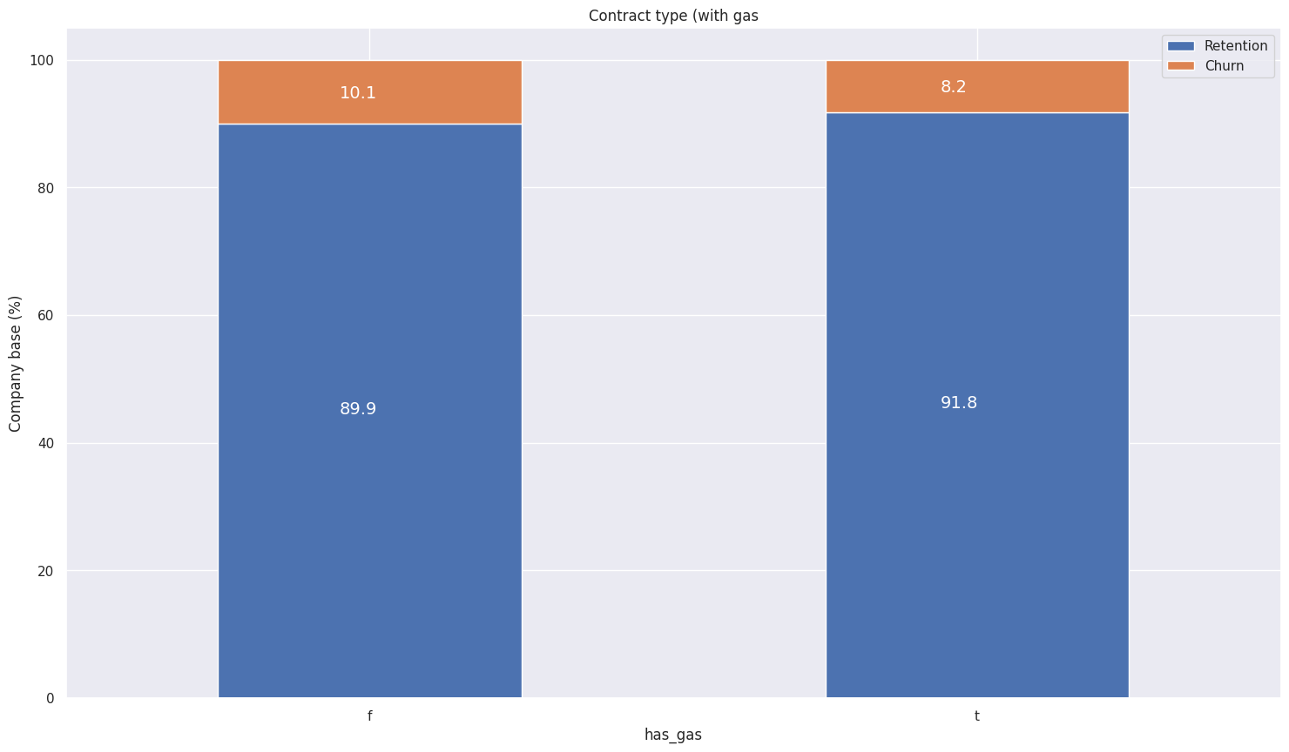
Contract type
We see quite an even split for customers churning. This is interesting because this may suggest that contract type is not a driving factor towards churn rate.
Notes:
Loại hợp đồng có tỷ lệ phân bố gần bằng nhau, cho thấy có thể không phải yếu tố gây ra churn.

Slide 10
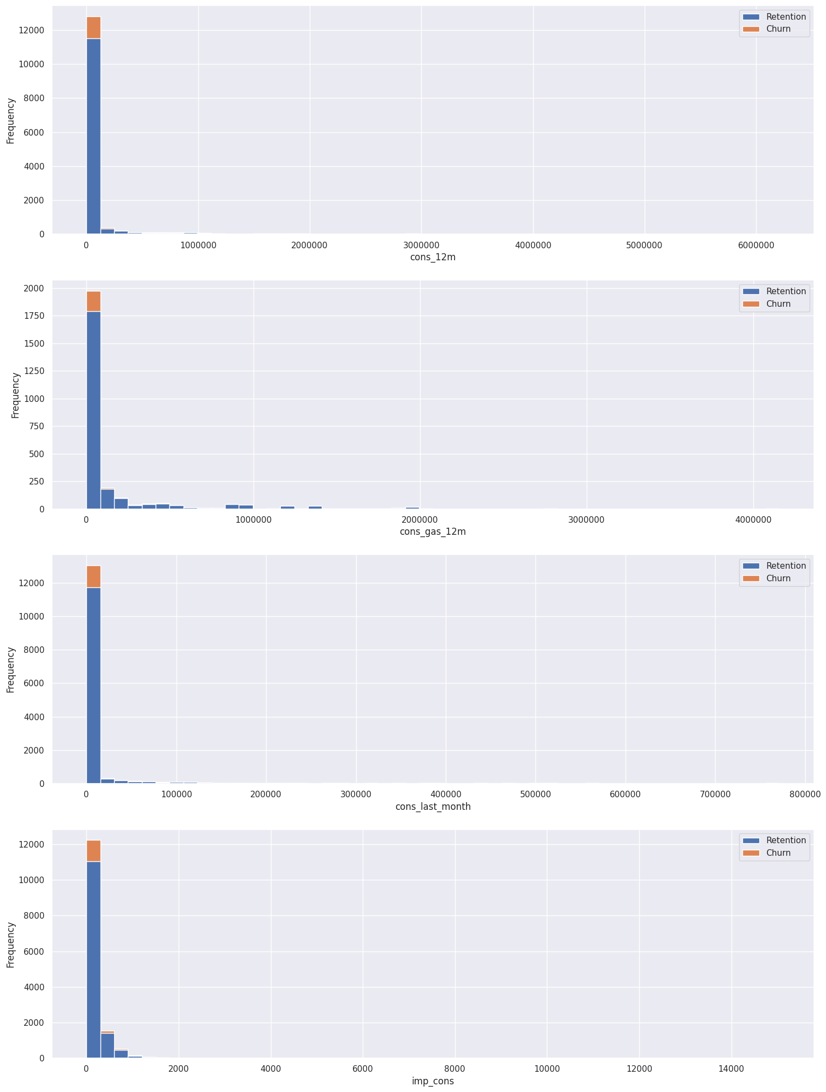
Consumption
The distribution of consumption is very skewed, this is called a positive skew since it is biased towards lower values on the x axis.
To investigate outliers, we use a boxplot in feature engineering. From the boxplot we can see that with the column as it is there are definitely some outliers.
Notes:
Phân bố tiêu thụ lệch về bên phải (dữ liệu nghiêng), cần lưu ý khi xử lý cột này trong giai đoạn tạo đặc trưng sau này.

Slide 11
hypothesis
Potential reason for this churn, on being how “sensitive” the price is. In other words, how much is price a factor in a customer’s choice to stay with or leave PowerCo?
Price sensitivity is the degree to which demand changes when the cost of a product or service changes.
In the context of PowerCo, the “demand” refers to the demand for energy consumption.
Notes:
Giả thuyết: Nguyên nhân tiềm ẩn của churn có thể là “độ nhạy” với giá. Nói cách khác, giá là yếu tố ảnh hưởng như thế nào đến quyết định ở lại hay rời đi của khách hàng PowerCo?

Slide 12
03
Feature engineering

Slide 13
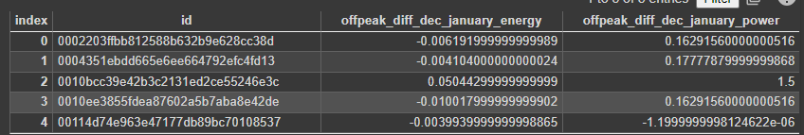
The difference between off-peak prices in December and January the preceding year could be a significant feature when predicting churn.
The difference between off-peak prices in December and January
Notes:
Sự khác biệt giữa giá ngoài giờ cao điểm của tháng 12 và tháng 1 năm trước có thể là một đặc trưng quan trọng khi dự đoán churn.

Slide 14
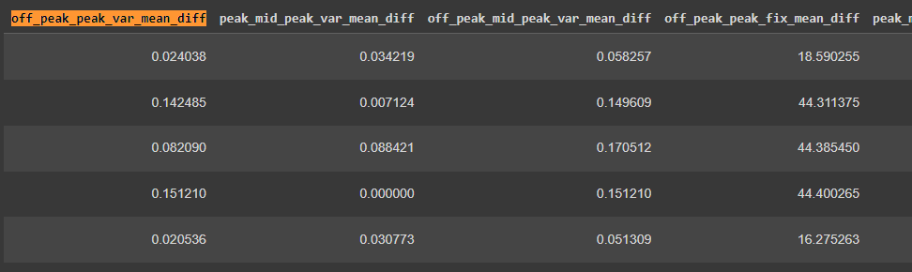
Average Price Changes Across Periods
This feature measures the average price change by company between peak, mid-peak, and off-peak periods.
It provides a general understanding of how prices fluctuate throughout the year.
Notes:
Tạo thêm đặc trưng về sự khác biệt giá trung bình và tối đa theo các khoảng thời gian và tháng.
Mục đích là thể hiện sự thay đổi giá theo năm. Ví dụ, hóa đơn điện tăng mạnh vào mùa đông sẽ khiến khách hàng khó chịu và tìm kiếm ưu đãi tốt hơn!

Slide 15
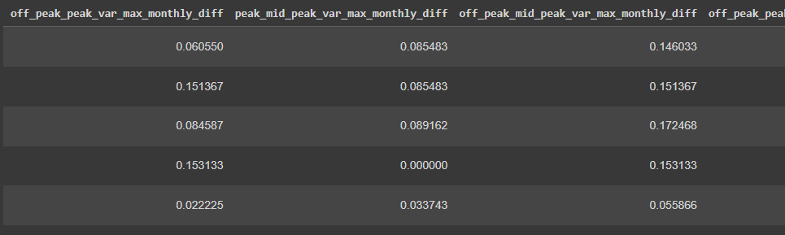
Maximum Price Differences Across Periods and Months
This feature considers the maximum price difference between any two periods or months.
It helps identify companies with sudden or extreme price fluctuations, which could be a red flag for potential churn.
Notes:
This feature goes beyond the average and focuses on the most significant price jumps. Customers are more likely to churn if they experience unexpected or substantial price increases, and this feature helps us identify such scenarios.
Tiếp tục tạo đặc trưng với các khái niệm khác, bao gồm chuyển đổi cột.

Slide 16
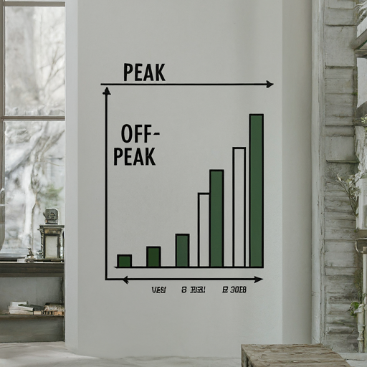
Why These Features Are Useful
These features capture price variance, which can impact customer satisfaction and churn.
Large price increases, especially during off-peak periods, can annoy customers and motivate them to seek better deals.
Notes:
By understanding how prices change throughout the year and identifying companies with significant price fluctuations, we can gain valuable insights into customer behavior and predict churn more accurately.

Slide 17
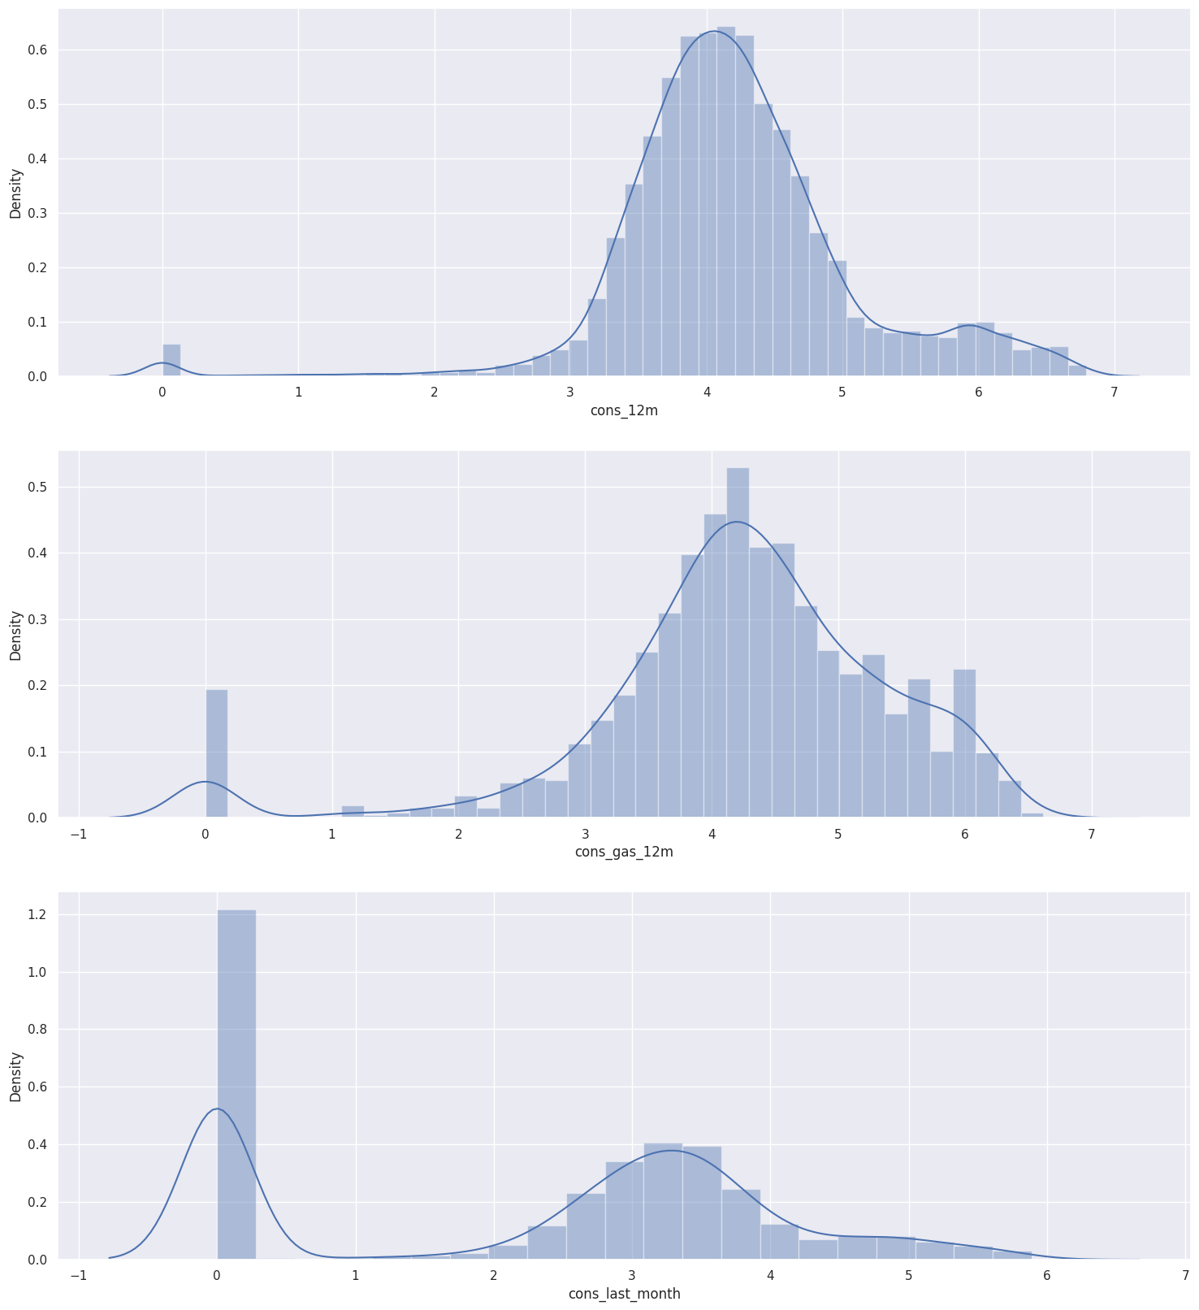
Data Preprocessing for Modeling
To make predictions with algorithms, data must be in numeric format.
We convert dates, booleans, and categorical variables into suitable formats.
We transform skewed data to have a closer to normal distribution.
Notes:
Before using data for modeling, we need to ensure it's compatible with the chosen algorithms. This involves converting non-numeric data into numbers and addressing any data quality issues like skewness
Đổi dữ liệu ngày tháng thành tháng và xóa cột ngày thô vì không thể sử dụng ở dạng gốc.
Chuyển cột boolean thành giá trị nhị phân.
Chuyển đổi các cột phân loại thành biến ảo (dummy variable).
Chuyển đổi một số cột có phân bố lệch sang phân bố gần chuẩn hơn bằng hàm logarithm.
.

Slide 18
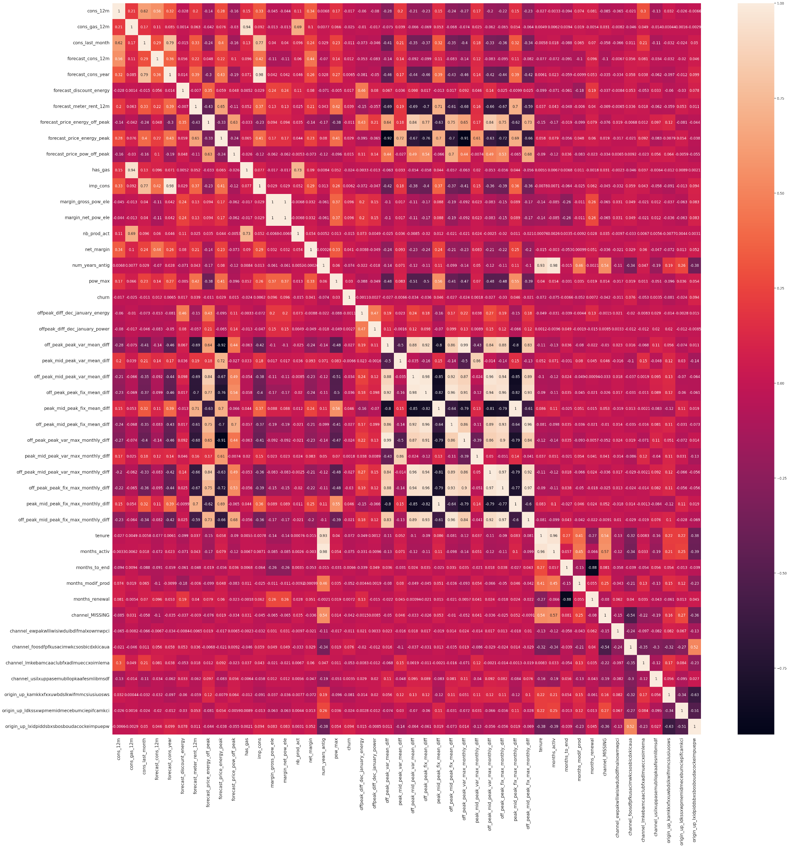
Correlation Analysis for Feature Selection
We plot correlations between features to identify redundancy.
Highly correlated features might provide similar information, and one might be removed.
I will remove two variables which exhibit a high correlation with other independent features: ‘num_years_antig', 'forecast_cons_year’
Notes:
Kiểm tra mối tương quan giữa các cột để xem xét loại bỏ cột nào. Các cột có tương quan rất cao có thể chứa thông tin tương tự nhau.

Slide 19
04
Modelling
Notes:
Bây giờ chúng ta đã có một tập dữ liệu chứa các đặc trưng được thiết kế và sẵn sàng để bắt đầu huấn luyện mô hình dự đoán.

Slide 20
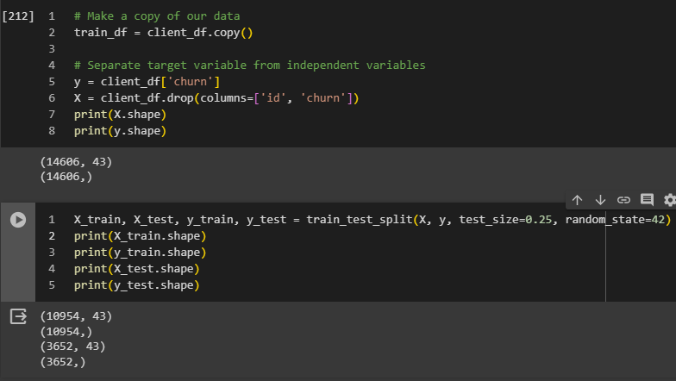
Data sampling
For this we will use a 75-25% split between train and test respectively.
Notes:
Lấy mẫu dữ liệu:
Bước đầu tiên chúng ta muốn làm là chia tập dữ liệu của mình thành các mẫu đào tạo và thử nghiệm. Tỷ lệ phần trăm điển hình dành cho thử nghiệm là từ 20-30%, trong ví dụ này chúng ta sẽ sử dụng tỷ lệ chia 75-25% giữa train và test tương ứng.

Slide 21
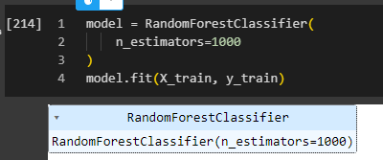
Model training
I am using n_estimators = 1000. This means that my random forest will consist of 1000 decision trees.
Notes:
Huấn luyện mô hình:
Một lần nữa, chúng ta đang sử dụng một phân loại Random Forest. Tôi đang sử dụng n_estimators = 1000. Điều này có nghĩa là Random Forest của tôi sẽ bao gồm 1000 cây quyết định.

Slide 22
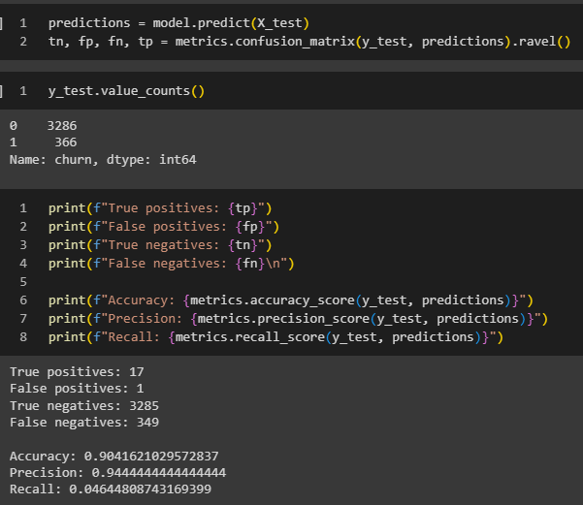
Evaluation
Test set contains 10% churners (churn = 1)
True negatives: 3285 (correctly predicted non-churners)
False negatives: 349 (missed churners) - Key area for improvement!
False positives: 1 (incorrectly predicted churners) - Excellent!
True positives: 17 (correctly identified churners) - Very low!
Accuracy: High, but misleading due to class imbalance
Precision: 0.94 (good at identifying churners)
Recall: Very low (poor at identifying true churners) - Main concern!
Notes:
Đánh giá mô hình:
Trong notebook, chúng tôi sử dụng 3 số liệu: độ chính xác, độ chính xác và độ thu hồi. Lý do chúng ta sử dụng ba số liệu này là vì một thước đo độ chính xác đơn giản (tỷ lệ tôi dự đoán chính xác là bao nhiêu) không phải lúc nào cũng là một thước đo tốt để sử dụng.
Tập dữ liệu thử nghiệm chứa 10% khách hàng churn (churn = 1)

Slide 23
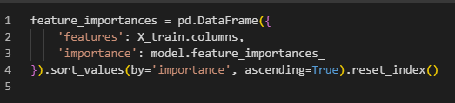
Model understanding
A simple way of understanding the results of a model is to look at feature importances. In the Random Forest case, the feature importance represents the number of times each feature is used for splitting across all trees.
Notes:
Hiểu mô hình:
Cuối cùng, chúng tôi tạo biểu đồ tầm quan trọng của đặc trưng để trực quan hóa các đặc trưng nào thực sự hữu ích trong mô hình và những đặc trưng nào không.

Slide 24
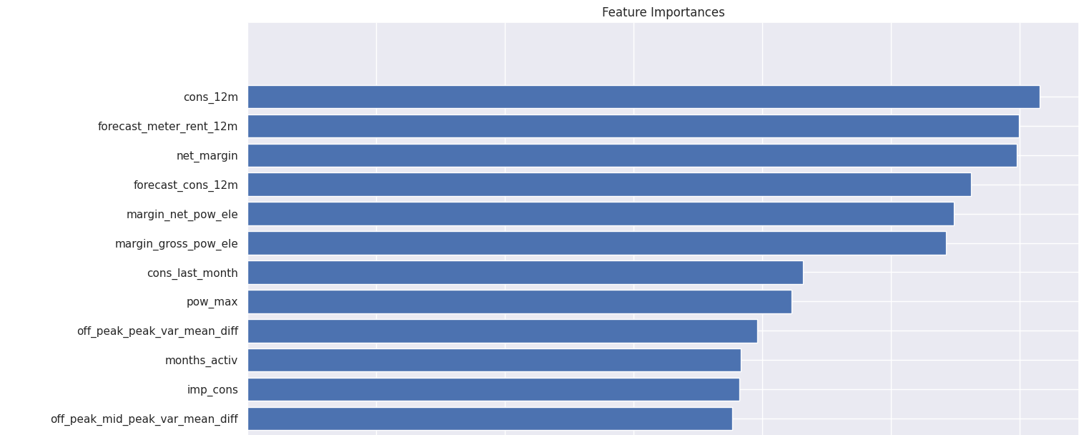
Model understanding
We can see that net margin and consumption over 12 months were important, to name a few.
However the price sensitivity features are scattered around and do not shine through as a main driver for churn in their current form.
Notes:
Chúng ta có thể thấy rằng lợi nhuận ròng và mức tiêu thụ trong 12 tháng là quan trọng, chẳng hạn như vậy. Tuy nhiên, các đặc trưng về độ nhạy giá bị phân tán xung quanh và không nổi bật như một yếu tố chính thúc đẩy churn trong hình dạng hiện tại của chúng.

Slide 25
Back to our original hypothesis
Is churn driven by the customers' price sensitivity?
Notes:
Trở lại giả thuyết ban đầu: Liệu churn có do khách hàng nhạy cảm với giá không?

Slide 26
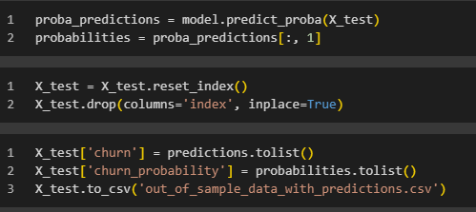
Based on the output of the feature importances, it is not a main driver but it is a weak contributor. However, to arrive at a conclusive result, more experimentation is needed.
Notes:
Dựa trên kết quả của các tầm quan trọng đặc trưng, nó không phải là yếu tố chính nhưng là một yếu tố đóng góp nhỏ. Tuy nhiên, để có được kết quả thuyết phục, cần phải thử nghiệm thêm.

Slide 27
This is the end of the presentation.
Thank you for listening!
Notes:
Đây là kết thúc của bài trình bày.

